Slide 1
ILLUMINAZIONE
Consumi energetici, tecnologie, parametri tipici e normativa
Luca La Notte

Slide 2
I consumi elettrici per illuminazione
L’illuminazione incide tra il 15 e il 19%
dei consumi globali di energia elettrica
Oltre 5% delle emissioni globali da gas serra
Fonte: United Nations Environment Programme

Slide 3
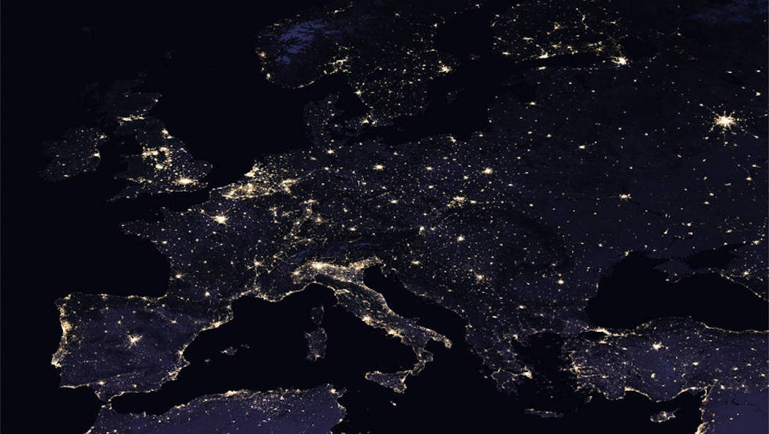
Illuminazione: il contesto italiano
Fonte: Nasa

Slide 4
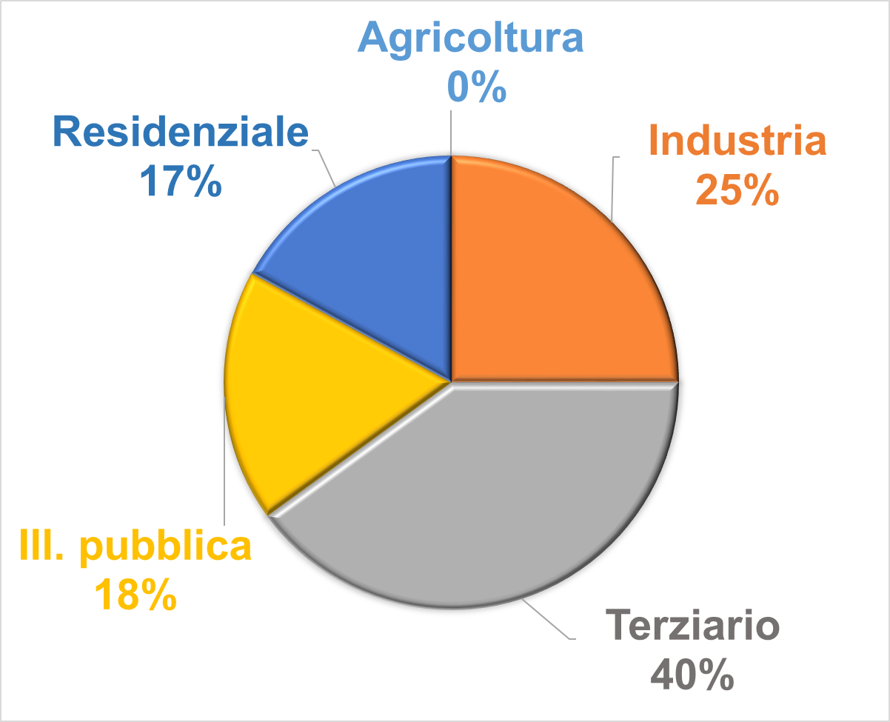
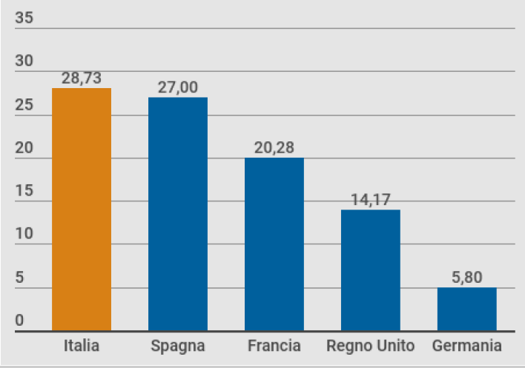
Illuminazione: il contesto italiano
Consumi energetici per illuminazione ripartiti nei diversi settori
Spesa annua pro capite per
illuminazione pubblica
Fonte: ENEA
Fonte: Osservatorio Conti Pubblici Italiani

Slide 5
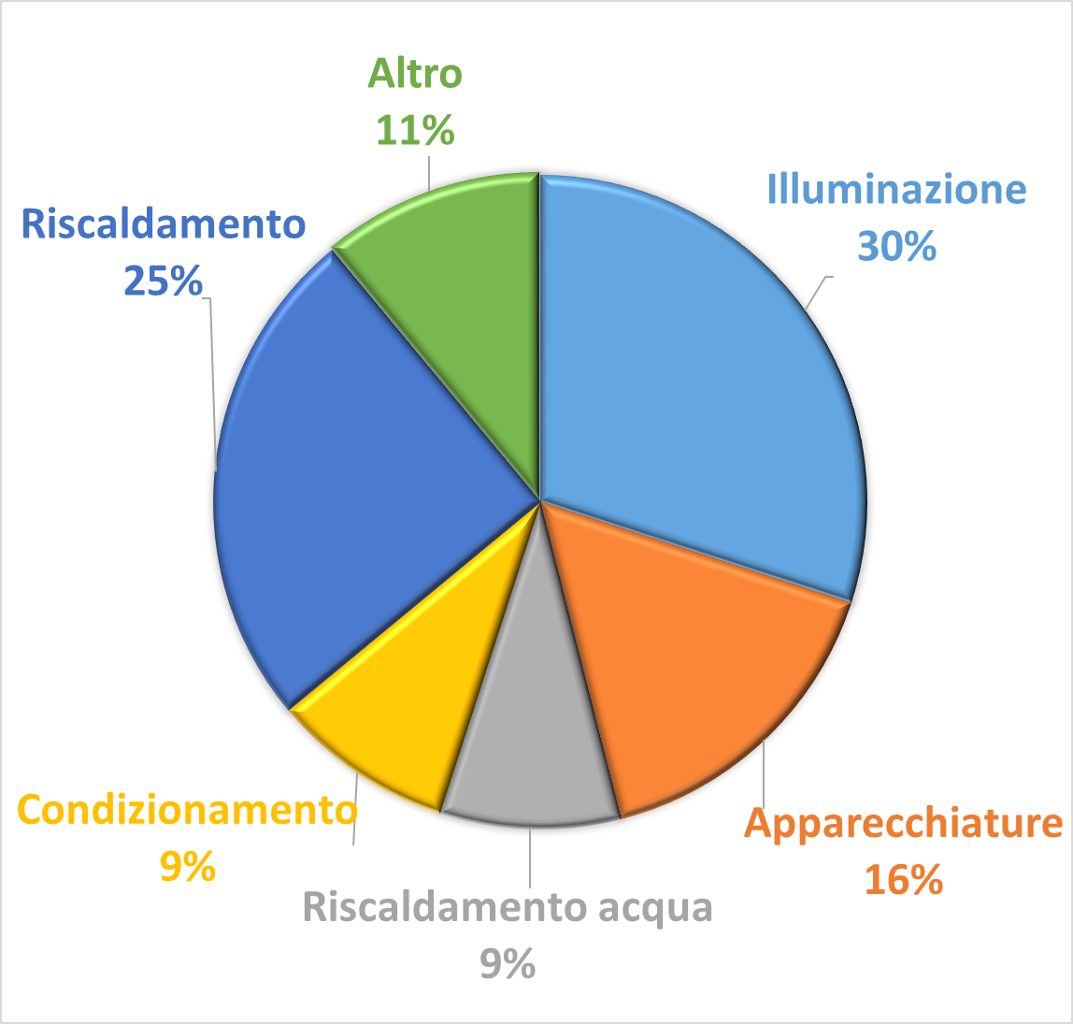
Illuminazione: il contesto italiano
Terziario
Residenziale
Cucina e acqua calda sanitaria
Illuminazione/apparecchi elettrici
Climatizzazione
Fonte: ENEA

Slide 6
Tecnologie
Ad incandescenza (bandite dal 1 settembre 2012)
La luce è prodotta da un filamento di tungsteno posto dentro il bulbo di vetro contenente gas inerte e alimentato da corrente elettrica
Il tungsteno tende ad evaporare e a depositarsi sulle pareti del bulbo, riducendo la luce emessa. Il filamento diventa sempre più sottile e si spezza.
Alogene (parzialmente bandite dal 1 settembre 2018)
Lampade ad incandescenza più evolute in cui all’interno
del bulbo viene immesso un gas alogeno in grado di
combinarsi con il tungsteno evaporato e ridepositarlo
sul filamento.
Tale ciclo rigenerativo evita l’annerimento dell’ampolla
e allunga la vita del filamento.

Slide 7
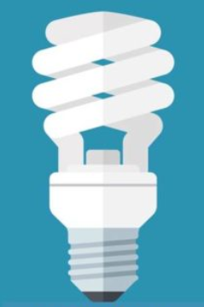
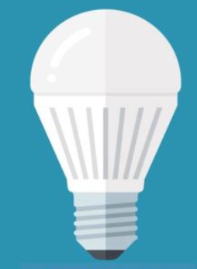
Tecnologie
Fluorescenti compatte CFL (dette "a risparmio energetico")
La luce viene prodotta da una scarica tra due elettrodi, collocati all’interno di un tubo contenente mercurio e gas a bassa pressione.
La scarica eccita gli atomi di mercurio che generano radiazione ultravioletta.
Il fosforo del rivestimento interno del tubo converte la radiazione ultravioletta in luce visibile.
LED (Light Emitting Diode)
Dispositivi formati da una giunzione di materiali semiconduttori in grado di emettere luce a fronte dell’applicazione di una tensione diretta.
La scelta dei semiconduttori determina la tipologia di luce emessa e l’efficienza nella conversione elettro-ottica e, quindi, l’intensità luminosa in uscita.

Slide 8
Parametri tipici delle sorgenti luminose
Potenza - Watt (W)
Quantità di energia elettrica consumata dalla lampada nell’unità di tempo.
Flusso luminoso - Lumen (lm)
Quantità di radiazione luminosa (luce) emessa dalla lampada nell’unità di tempo.
Efficienza energetica - Lumen/Watt (lm/W)
Rapporto tra il flusso luminoso emesso e la potenza elettrica impiegata per generarlo.
lm
W

Slide 9
Parametri tipici delle sorgenti luminose
Temperatura di colore
Kelvin (K)
Indica la tonalità della luce emessa [calda, neutra, fredda].
.
2000K
3200K
4200K
6500K
90-100
80-89
70-79
Indice di resa cromatica (Ra o CRI)
Capacità di una sorgente luminosa a riprodurre i colori naturali degli oggetti illuminati. Varia tra 0 a 100.
Fonte: Associazione Nazionale Produttori Illuminazione

Slide 10
Parametri tipici delle sorgenti luminose
Tipo di attacco
Attacco a vite Edison
(larga o stretta)
Attacco a spina
Attacco a contatti
incassati
Durata - ore
Numero di ore di funzionamento dopo il quale, in un determinato lotto di lampade e in ben definite condizioni di prova, il 50% delle lampade cessa di funzionare.
Fonte: European Commission

Slide 11
Confronto prestazioni
 | Incandescenza | Alogene | CFL | LED
Efficienza luminosa [lumen/Watt] | 11 - 12 | 18 - 28 | 40 -75 | 40 - 90
Alimentazione [W] | 5 - 1.000 | 5 - 450 | 5 - 35 | 1 - 15
Vita media [ore] | 1.000 | 2.000 - 5.000 | 6.000 - 20.000 | 10.000 - 50.000
Indice di resa cromatica (Ra) | 100 | 100 | 80 - 90 | 70 - 90
Temperatura di colore [K] | 2.000 - 3.000 | 2.400 - 3.200 | 2.500 - 6.000 | 2.500 - 6.500

Slide 12
Stima del risparmio
 | Incandescenza | Alogene | CFL | LED
Potenza [Watt] | 60 | 37 | 11 | 9
Efficienza luminosa [lumen/Watt] | 12 | 20 | 67 | 82
Durata [ore] | 1000 | 3000 | 10000 | 25000
Costo acquisto 10 anni [€] | 22 | 24 | 12 | 8
Costo energia in 10 anni [€] | 237 | 146 | 43 | 35
Costo totale in 10 anni [€] | 259 | 170 | 55 | 43
Risparmio economico % | - | 34% | 79% | 83%
N.B: il calcolo è indicativo ed è stato effettuato a parità di luce emessa (740 Lumen) ipotizzando:
costo dell'energia elettrica pari a 0,18 €/kWh
funzionamento giornaliero di 6 ore per 365 giorni

Slide 13
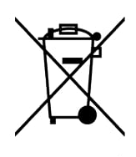
Riepilogo vantaggi e svantaggi
 | Alogene | CFL | LED
Vantaggi | Ottima resa cromatica Accensione immediata | Elevata efficienza Diverse tonalità di colore Lunga durata Basso sviluppo di calore | Elevatissima durata Maggiore compattezza e robustezza Accensione istantanea Diverse tonalità di colore
Svantaggi | Bassa efficienza Elevata emissione di calore | Accensione non istantanea Presenza di mercurio | Alto costo iniziale Alto contenuto blu nei LED a luce fredda→ inquinamento luminoso
Smaltimento | Rifiuti indifferenziati | RAEE | RAEE
N.B. RAEE: Rifiuti da Apparecchiature Elettriche ed Elettroniche

Slide 14
Leggiamo la confezione di una lampada LED
MARCA
Flusso luminoso
Potenza corrispondente
lampada incandescente
Potenza
Non dimmerabile
(NO possibilità di regolare
intensità)
Temperatura colore
Durata
Resa Cromatica
Attacco
Classe energetica
Tempo accensione
Efficienza luminosa
Cicli di accensione
Dimensioni lampada

Slide 15
Quadro tecnico/normativo
- UNI 10840: Luce e illuminazione - Locali scolastici - Criteri generali per l’illuminazione
artificiale e naturale;
- UNI 11095: Luce e illuminazione - Illuminazione delle gallerie;
- UNI 11248: Illuminazione stradale - Selezione delle categorie illuminotecniche;
- UNI 8097: Metropolitane - Illuminazione delle metropolitane in sotterranea ed in
superficie;
- UNI EN 12193: Luce e illuminazione - Illuminazione di installazioni sportive;
- UNI EN 12464-1: Luce e illuminazione - Illuminazione dei posti di lavoro - Parte 1:
Posti di lavoro in interni;
- UNI EN 12464-2: Luce e illuminazione - Illuminazione dei posti di lavoro - Parte 2:
Posti di lavoro in esterno.
Illuminazione di sicurezza
- UNI EN 1838: Applicazione dell’illuminotecnica - Illuminazione di emergenza;
- CEI EN 50171: Sistemi di alimentazione centralizzata;
- CEI EN 50172: Sistemi di illuminazione di emergenza;
- CEI UNI 11222: Impianti di illuminazione di sicurezza negli edifici. Procedure per la
verifica periodica, la manutenzione, la revisione e il collaudo.

Slide 16
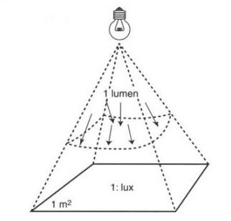
Normativa illuminazione edifici
UNI EN 12464:
Luce e illuminazione - Illuminazione dei posti di lavoro
Parte 1: Posti di lavoro in interni
Parte 2: Posti di lavoro in esterno
Unità di misura illuminamento E
lux = lumen/m²
Tipo di ambiente |  | E_{medio} (lx) | Ra | U₀
Corridoi e zone di transito |  | 100 | 40 | 0.4
Scale |  | 100 | 40 | 0.4
Sale di attesa |  | 100 | 80 | 0.4
Bagni |  | 200 | 80 | 0.4
Uffici | Lettura, scrittura | 500 | 80 | 0.6
 | Disegno tecnico | 750 | 80 | 0.7
 | Sale conferenza | 500 | 80 | 0.6
 | Reception | 300 | 80 | 0.6
 | Archivi | 200 | 80 | 0.4
Uniformità U₀ = E_{min}/E_{medio}

Slide 17
Indice di prestazione energetica
UNI/TS 11300 – 2:
Prestazioni energetiche degli edifici –
Determinazione del fabbisogno di energia primaria e dei rendimenti
Indice di prestazione energetica globale EPGL
EP_{GL} = EP_{I} + EP_{ACS} + EP_{E} + EP_{L}
EP_{I} l’indice relativo alla climatizzazione invernale
EP_{ACS} l’indice per la produzione di acqua calda sanitaria
EP_{E} l’indice per la climatizzazione estiva
EP_{L} l’indice per l’illuminazione degli ambienti
Indice prestazionale LENI (Lighting Energy Numeric Indicator)
È il fabbisogno di energia per illuminazione in funzione della superficie utile
dell’edificio in esame. Si esprime in kWh/m²anno.

Slide 18
Come è possibile ridurre i consumi?
I consumi possono essere ridotti, anche più del 50%, con interventi che:
mirino a sfruttare al massimo la luce naturale proveniente dalle finestre
prevedano l’installazione
di lampade a basso consumo, come i moderni LED
di sistemi di controllo del flusso luminoso artificiale
dei rilevatori di presenza, che accendono e spengono la luce automaticamente al bisogno
eseguano un corretto posizionamento dei punti luce
regola: la luce giusta dove serve
evitare zone d’ombra, abbagliamenti e riflessi
.
COMFORT VISIVO

Slide 19
Come è possibile ridurre i consumi?
Le buone pratiche
Valorizziamo il più possibile la luce naturale:
posizionare bene scrivanie e PC rispetto alle finestre
non schermare le finestre con tendaggi troppo scuri, né troppo chiari
Ricordiamo di spegnere le luci quando usciamo dall’ufficio e dagli ambienti comuni, come bagni, corridoi, scale, sale riunioni, ecc.
E’ importante calibrare l’illuminazione in base alle reali necessità: spesso è sufficiente utilizzare il 50% delle luci disponibili, specialmente nelle giornate di sole.
Preferire una lampada da tavolo per l'illuminazione della scrivania.

Slide 20
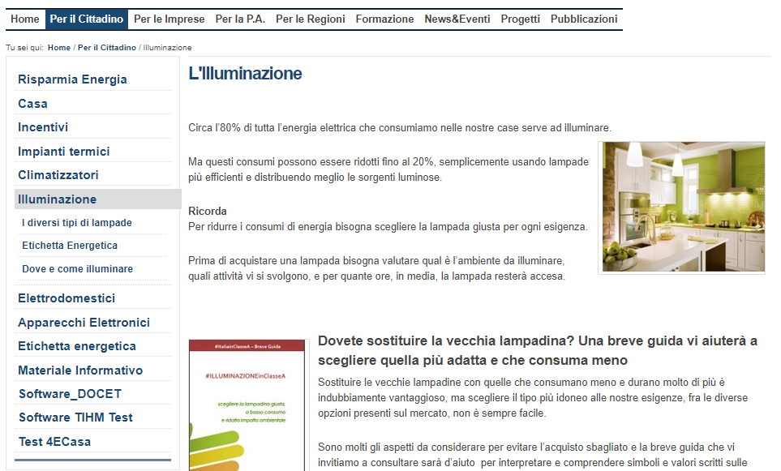
Per saperne di più: la guida sul sito ENEA
http://www.efficienzaenergetica.enea.it/Cittadino/illuminazione

Slide 21
Luca La Notte

